Slide 1

Proyecto
Gestión Estratégica REDCO
28 junio 2024

Slide 2


Objetivos y metodología
Primeros resultados obtenidos
Metodología para la toma de decisiones
Propósito, misión y habilitadores
Agenda control de gestión
Desafíos de la transformación

Slide 3

1
Objetivos y metodología
Notes:
Checking rápido cordial presentarnos, que expectativas traen?

Slide 4
El Objetivo General del proyecto es el fortalecimiento de la Gestión Estratégica de REDCO (1/2)
Objetivo General: Fortalecimiento de la Gestión Estratégica de REDCO
Conceptos
La Gestión Estratégica se compone de:
Diseño Estratégico
Planificación Estratégico (i.e. traducción del diseño a metas y planes)
Ejecución, vía agendas de 1) cumplimiento Y 2) desarrollo
Aprendizaje o retroalimentación a las etapas anteriores
Nota: La “Planificación Estratégica” es por ende sólo una etapa de la Gestión Estratégica!

Slide 5
El Objetivo General es el Fortalecimiento de la Gestión Estratégica de REDCO (2/2)
Objetivos Específicos
Generar un primer prototipo de Diseño Estratégico que incluya el propósito de REDCO
Levantar diagnóstico del actual sistema del proceso de toma de decisiones
Comenzar la evolución del sistema de toma de decisiones, prototipo inicial, para que esté centrado en la estrategia.
Diseñar las competencias que requerirá REDCO para que el sistema de gestión logre adaptarse y consolidarse a través de prototipos sucesivos.

Slide 6
Cualquier estrategia comienza definiendo la base del negocio, analizando las adyacencias que pueden generar valor
Core
Adyacencias
Activos y capacidades más distintivos y poderosos
Nuevos productos / Servicios
Donde y cómo ganamos $$
Nuevos negocios en la cadena de valor
Porqué los clientes te eligen
Nuevos negocios fuera CV
Cuáles son los reales competidores
Nuevas geografías
Estabilizador en los tiempos difíciles
Nuevos clientes
Permite las mejores oportunidades de crecimiento
Estrategía principal

Slide 7
Las mejores prácticas para empresas de asesorías buscan lo siguiente
Propósito emergente
“Lograr ser una consultora de excelencia para habilitar el mejor futuro posible”
Misión
“Ser consultora internacional que acompaña el desarrollo minero de clientes claves para el cambio climático ”
Motores de crecimiento y metas
Mantener y cuidar el negocio principal (core)
Crecer en las adyacencias
Redefinir el core del negocio
Foco y Habilitadores
Maximizar la base actual
Contratar y expandir el equipo
Fortalecer la estrategia integrada/ digital/ innovación …
Acelerar M&A
Atraer y retener el mejor talento
Perfil financiero
Creación de valor por los distintos focos de

Slide 8
Generar un primer prototipo de Diseño Estratégico
Propósito emergente
¿Para qué existimos?
Misión
¿Cuál es la esencia de lo que queremos lograr en el largo plazo?
Aspiración de 3 a 5 años
¿Qué compromisos concretos nos llevan a cumplir nuestra Misión?
Foco
¿Cuál es el negocio principal y cómo creamos valor para lograr la Aspiración?
Habilitadores
¿Cómo habilitar y sostener la creación de valor?

Slide 9



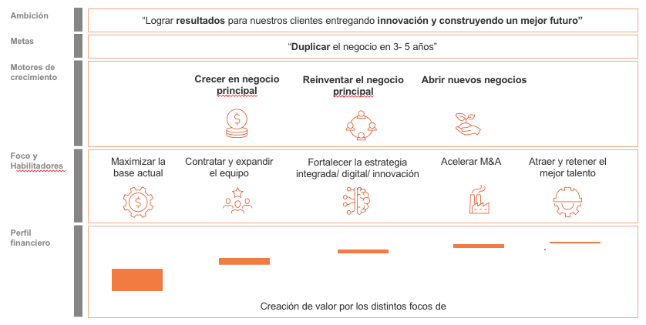

Comenzar la evolución del sistema de toma de decisiones, para que esté centrado en el diseño estratégico
Ambición de Resultados, claridad de las palancas que agregan valor
Cumplir lo “comprometido”
Desarrollo de “nuevas capacidades”
PROPÓSITO
ESTRATEGIA
Agenda de Cumplimiento
Foros de seguimiento
Iniciativas estructuradas
Foco en KPIs de compromisos
Diálogos colaborativos: con mentalidad de asegurar y acelerar
Agenda de Desarrollo
Foros Habilitadores y de soporte
Monitorear hipótesis
Refrescar backlog de los temas estratégicos no resueltos
Diálogos colaborativos en lógica ágil
Aseguramiento dinámico de recursos financieros, humanos e intangibles

Slide 10
Qué: Se deben mantener siempre vivas las agendas en función de la “Estrategia Viva” que guían los diálogos
overall_0_132454391493740483 columns_6_132454390109433604 24_1_132454388269489235 33_1_132454388925505551 25_1_132454388925545444 28_1_132454388925545444 34_1_132454388991119847 37_1_132471002344309816 40_1_132454391202867297 46_1_132454391544659511 50_1_132454391596849788 54_1_132454391607810803 58_1_132454391640762252
Las agendas de cumplimiento y desarrollo deben gobernar el foco de valor y la asignación de recursos basado en la estrategia.
Agendas
Cumplimiento
Proceso de Venta
Desarrollo
Desarrollo Nueva habilidades Comerciales
Proyectos en Ejecución
Mejoras de estandares ejecución de proyectos
Desempeño y evaluación personas
Nuevo modelo de desarrollo de personas
Resultados Financieros
Nuevos Mercados
Diálogos
Diálogo Cumplimiento (evitar error)
Diálogo de Aspiración (Error fuente de aprendizaje)

Slide 11
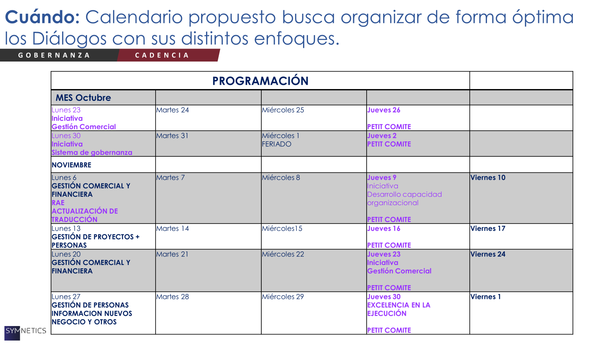
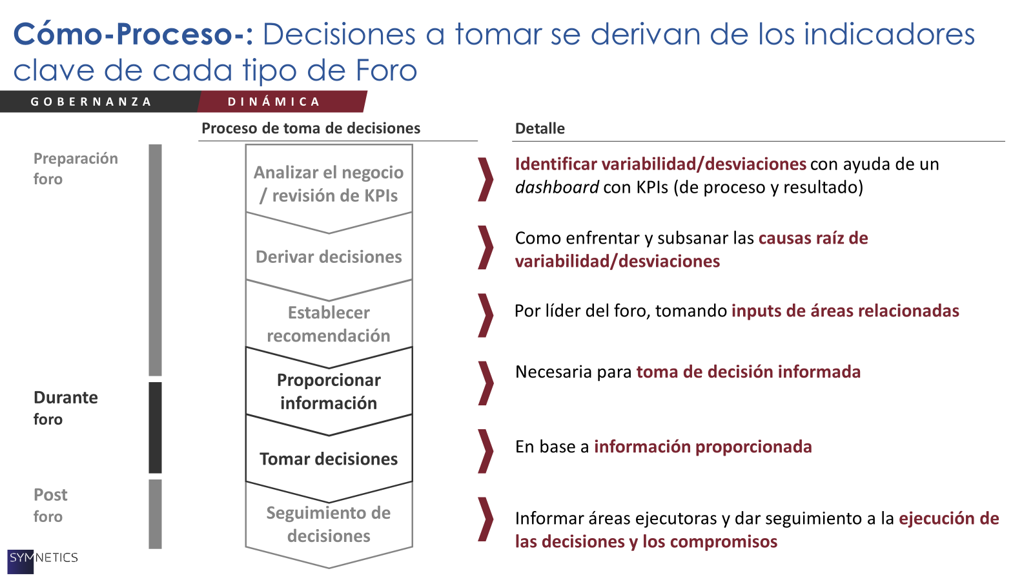
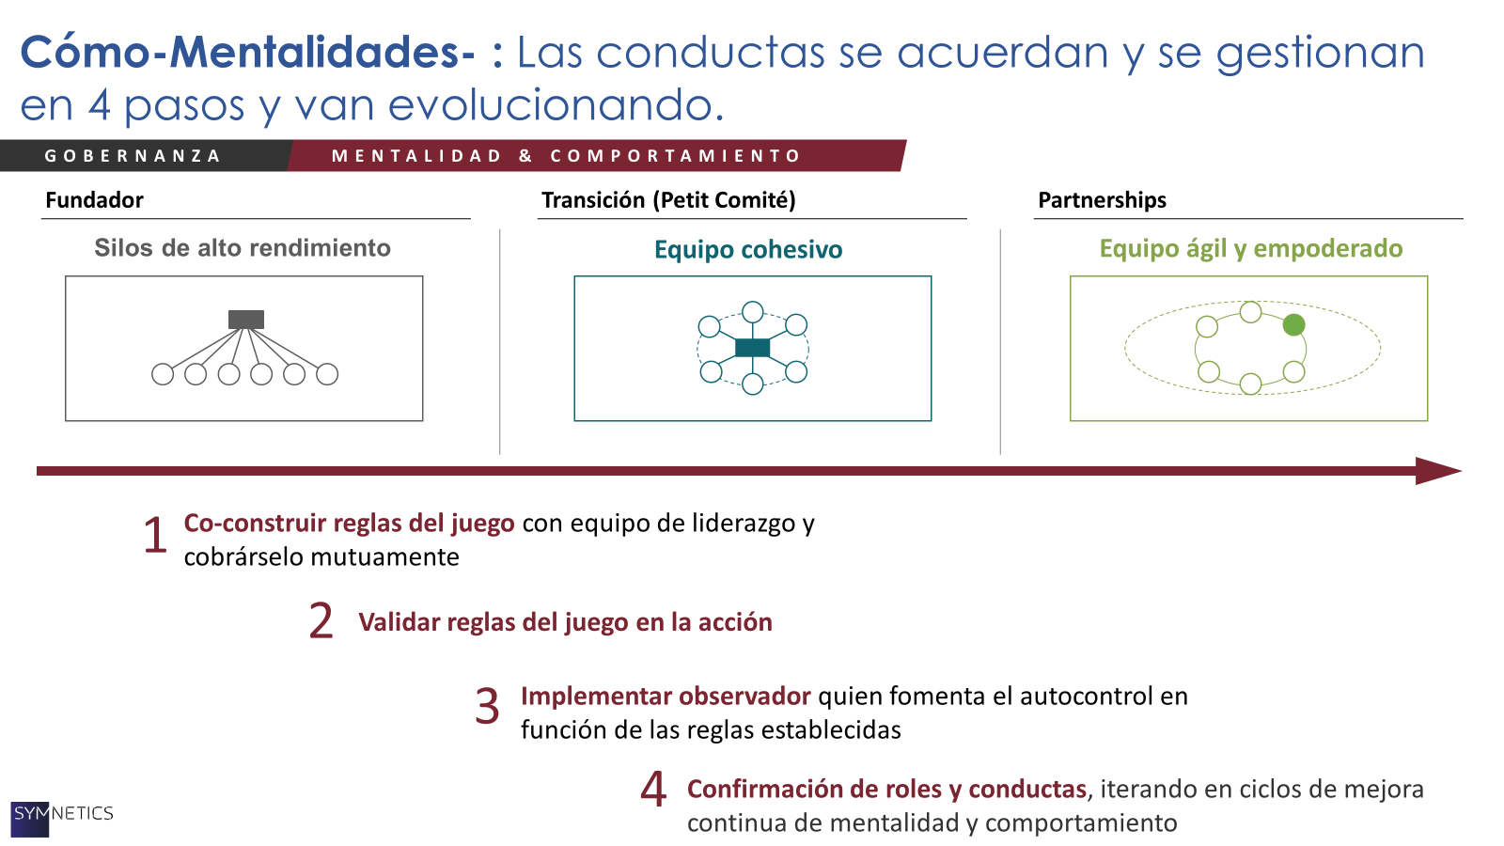
El proceso de toma de decisiones, orquestado en las dos agendas, se potencia al ser explícito en estas tres capas
Gobernanza
1) Estructura de Foros
Qué, cuándo, quién
Foros y decisiones
Cadencia
Roles y responsabilidades
2) Dinámica efectiva en cada Foro
Cómo
Preparación y análisis
KPIs
Priorización de decisiones a tomar
Informes subordinados a las decisiones
3) Mentalidad y comportamientos por Foro
Normas concretas auto generadas para habilitar la gobernanza
Rol de un observador para fomentar el autocontrol

Slide 12


Finalmente, hay que diseñar las competencias organizacionales que requerirá REDCO para que el sistema de gestión logre adaptarse y consolidarse a través de prototipos sucesivos
Plan estratégico
Definir un programa integrado
Liderazgo
Generar una narrativa integral
Gobernanza Integrada y Modelo Operativo
Adaptar y operar
Orquestación
Generar un proceso con foco en el valor, gobierno de transformación y adaptación de mentalidades
Motor de resultados
Mantener agenda de cumplimiento y de desarrollo

Slide 13
¿Cómo nos vamos a dar cuenta que fuimos exitoso?
4
Tendremos clara las metas y sus palancas de desarrollo
1
PROPÓSITO
ESTRATEGIA
2
Tendremos la primera agenda de cumplimiento(temas e iniciativas)
3
Tendremos la agenda de desarrollo y aspiración
5
Estaremos asignando los recursos en coherencia a las metas y a la agenda
Notes:
No se si hacer tan explicito esta parte! discutamoslo

Slide 14
2
Primeros resultados obtenidos
Notes:
Checking rápido cordial presentarnos, que expectativas traen?

Slide 15
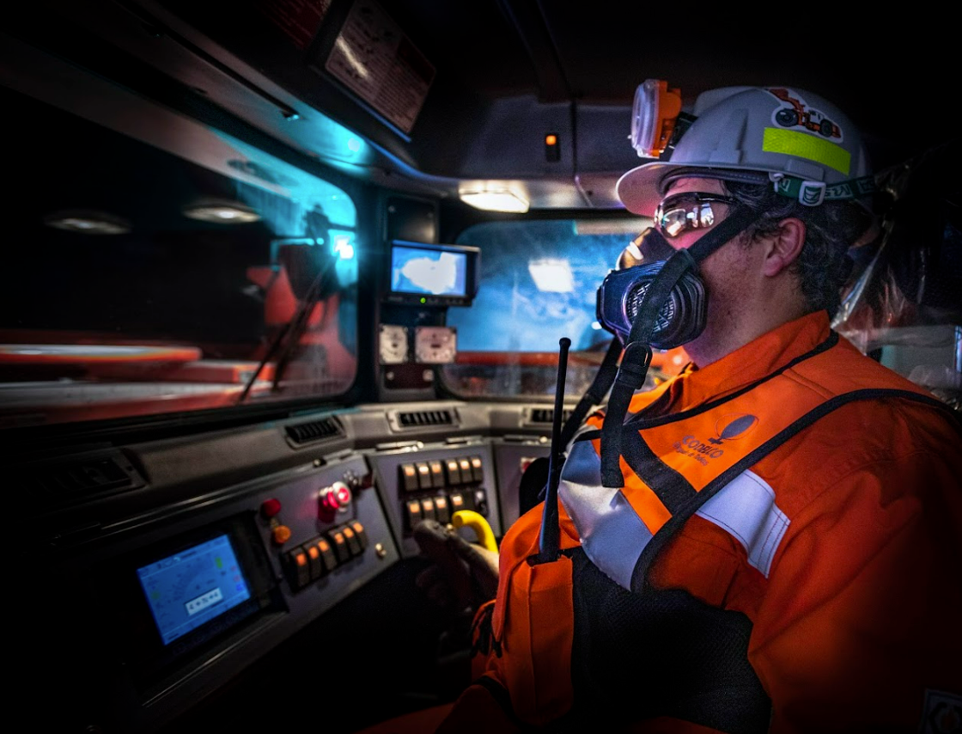
Redco está enfrentando un nuevo crecimiento, que requiere revisar y explicitar su gestión estratégica
REDCO, una consultora boutique especializada en Consultoría, Estudios e Ingeniería minera lleva 20 años en el mercado con presencia en Chile, Peru, Brasil y Rusia
Hoy tiene un equipo que está enfrentado la gestión de negocio base y expandiéndolo a nuevos clientes, a nuevos productos, y a un nuevo mercado como lo es EEUU.
El mercado minero en general y de los minerales que el mundo necesita para la transición energética en particular, representan para REDCO un escenario promisorio para capturar oportunidades en la próxima década.

Slide 16
Las ventas 2020-2023 se han multiplicado 2,76 veces (carg 40%)
Crecimiento Ventas y Margen Bruto
…con un aumento de la complejidad organizacional
ESTRUCTURALES EN ESTUDIO
ESTRUCTURALES EN EJECUCIÓN
PRODUCCIÓN
SIN PROYECTOS ESTRUCTURALES
El negocio require plantearse cuál será la Estrategia para consolidar lo logrado y aprovechar oportunidades en el mercado

Slide 17
El sostener relaciones comerciales solidadas con 3 a 4 clientes claves ha sido receta.
ESTRUCTURALES EN ESTUDIO
2,3 MUSD
4,9 MUSD
3,9 MUSD
6,5 MUSD
ESTRUCTURALES EN EJECUCIÓN
PRODUCCIÓN
SIN PROYECTOS ESTRUCTURALES
El negocio require plantearse cuál será la Estrategia para consolidar lo logrado y aprovechar oportunidades en el mercado

Slide 18
La estructura financiera tiene un buen comportamiento
Patrimonio
…Razon Deuda Patrimonio
ESTRUCTURALES EN ESTUDIO
ESTRUCTURALES EN EJECUCIÓN
PRODUCCIÓN
SIN PROYECTOS ESTRUCTURALES
REDCO tiene la capacidad de endeudamiento sano ante cualquier necesidad de capital de trabajo para crecer

Slide 19
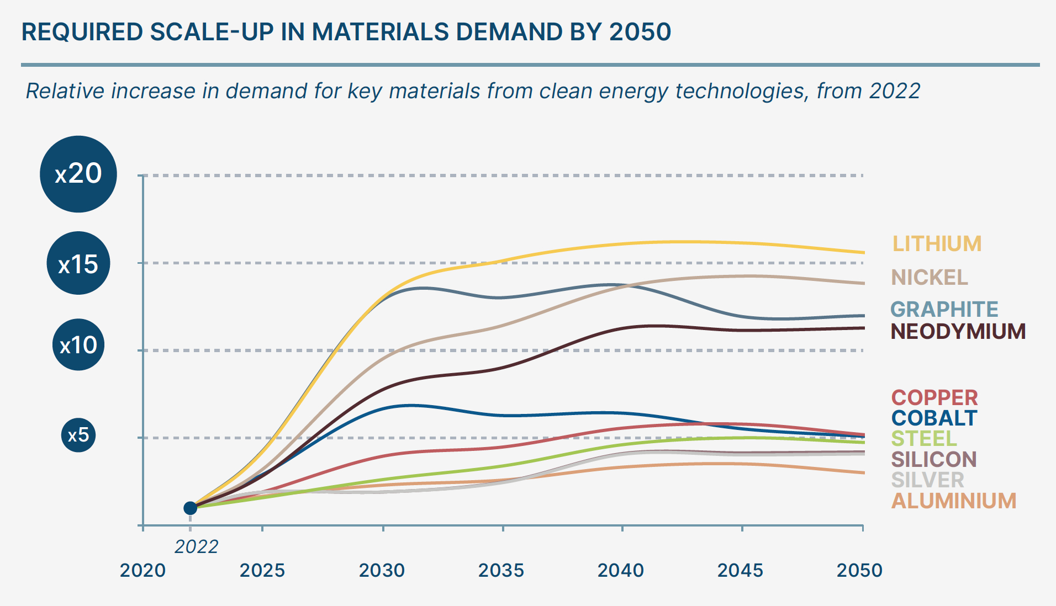
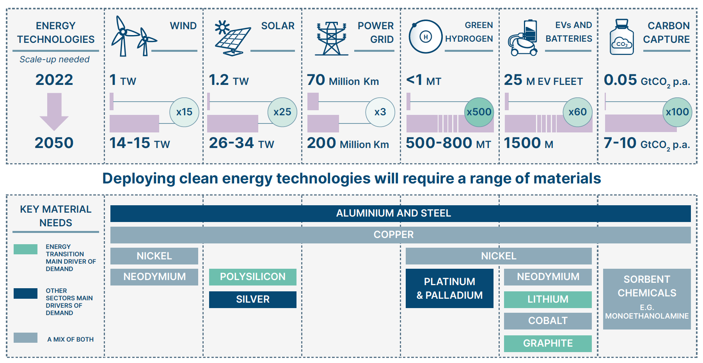



El mercado de la minería es promisorio para diversos metales (transición energética)
Necesidad de minerales se incrementan 2030+
Crecimiento de la demanda
Producción vs Demanda proyectada (Mtmf)
Personas Relaciones con la comunidad Empleados
Planeta Cambio climático Manejo de agua Biodiversidad & Ecosistemas Economía circular
REDCO tiene y tendrá la oportunidad de capturar las necesidades de pasar de Recursos a Reservas …..
Fuente: Energy Transition Committe

Slide 20
Al hacer un zoom en el mercado del Cobre se estiman que faltan 131 bUS$ en proyectos para cubrir dda al 2031
Escenarios de brechas de capacidad
Kton cobre
Capex inicial de proyectos de cobre a nivel mundial
para satisfacer la demanda primaria al 2031 (BUS$)*
Cagr: 2,6%
153
Cagr: 2,2%
Cagr: 1,9%
∼2,7
Mton
∼4,6
Mton
∼5,0
Mton
∼6,9
Mton
Proyectos probables
(no aprobados)
Proyectos Posibles
(no aprobados)
Capacidad base*
(producción base + proyectos en construcción)
Entre 5 y 6,9 Mton adicionales se necesitan para cubrir las necesidades de cobre al 2031
Proyectos Probables
(no aprobados)
Proyectos en construcción
Fuente: Woodmac 2q2022. *: incluye un ajuste de 5% por disrupciones que aproxima al promedio de los últimos 15 años. Cagr: Tasa de crecimiento anual promedio compuesto. **: Cagr 1,9%: Tasa de crecimiento promedio anual estimado por IEA. Cagr 2,2%: Tasa de crecimiento anual estimada por Woodmac. Cagr2,6%: Tasa de crecimiento promedio anual de los últimos 32 años. Demanda Primaria: Demanda de cobre refinado..
Fuente: Wood Mckensei
Si consideramos el 10% en gastos de Ingenieria ~ 13 bUS$ seria un mercado potencial

Slide 21

Por lo tanto los principales fundamentos de la estrategia
Nuevas tendencias de mercado garantizan una creciente demanda de minerales de nuestros clientes
Ejecución de calidad de proyectos es escencial para solidas relaciones con Clientes claves
Financieramente es una compañía sana y con capacidad de autosoportar su crecimiento
El contexto está demandando a nuestros clientes y generará un ciclo de escasez de profesionales
La Transición Energética requerirá a nuestros clientes nuevos estándares ambientales y sociales

Slide 22
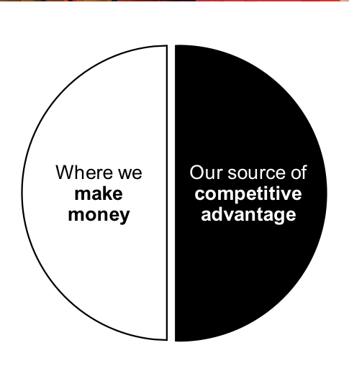
Para crecer con rentabilidades sostenibles lo primordial es cuidar el core del negocio en todo mometo…. y desde ahí desarrollar adyacencias.
El Core es el activo y las capacidades más distintivas y potentes
Esto define donde y porque tú puedes ganar y generar utilidades
Esto es porque tus más leales y rentables clientes te eligen
Esto te proporciona una mirada correcta de quienes sus tus verdaderos competidores
Esto es tu refugio en los momentos en las condiciones adversas de mercado
Esto te habilita tus mejores oportunidades de crecimiento
Esto da claridad para la asignación de recursos y transparencia en las decisiones
Donde genero dinero
Fuente de ventaja competitiva

Slide 23
Propuesta I Core Business de REDCO
Consultora boutique de confianza, reconocida por su eficiencia y flexibilidad. Destacados en el ámbito minero a través de una innovación constante, lo que permite establecer relaciones sólidas en el desarrollo de sus proyectos, con soluciones robustas y ejecución inteligente. Cuenta con un equipo de profesionales de excelencia que aporta capacitación técnica especializada y experiencias prácticas para optimizar los resultados de sus clientes.
REDCO
ASESORES

Slide 24
Directorio de empresas
Buffet de abogados
Adyacencias
Tipo de cliente
Financieras
Alianzas
Consultoras
M&A con players grandes
Empresas Mineras
KAZ
Sudáfrica
Alianzas distintos players
Australia
Canada
USA
Rusia
Chile
Perú
Brasil
Desarrollo negocios
(M&A, compras, royalty)
Alianzas con consultoras mineras más chicas
Optimización de cadena de valor
(mina- puerto)
Red de consultores asociados
Consultora boutique de confianza, reconocida por su eficiencia y flexibilidad. Destacados en el ámbito minero a través de una innovación constante, lo que permite establecer relaciones sólidas en el desarrollo de sus proyectos, con soluciones robustas y ejecución inteligente. Cuenta con un equipo de profesionales de excelencia que aporta capacitación técnica especializada y experiencias prácticas para optimizar los resultados de sus clientes.
Consultoría Boutique
Desarrollo modelos IA
Peer review /DD
Estrategia de desarrollo de activos
Gestión de implementación
Ámbitos de acción
Países
Planificación y diseño
Minería
Consultoría
Geomecánicos/técnicos
Metalurgia
Estudios: Ingeniería FEL 0-1-2A
Proyectos: Ingeniería FEL 2B-3-4
Gestión operativa de proyectos
Manejo de materiales
(agua, relaves, suministro)
Capacitación
Infraestructuras
Análisis de riesgo
Operación y construcción
Simulación
Equipo dueño de proyecto
Geología
EPCM
Especialidades
Técnicas
Comercialización
Tipo de producto
ASESORES
REDCO

Slide 25
Directorios
Proveedores
B. Abogados & asegur.
Obras mina
Core actual de REDCO
Consultoras
Financieras
Alianzas
Empresas gran minería
Tipo de cliente
M&A con players grandes
Empresas mediana minería
KAZ
Sudáfrica
Alianzas distintos players
Australia
Canada
USA
Rusia
Chile
Perú
Brasil
Desarrollo negocios
(M&A, compras, royalty)
Alianzas con consultoras mineras más chicas
Optimización de cadena de valor
(mina- puerto)
Red de consultores asociados
Consultora boutique de confianza, reconocida por su eficiencia y flexibilidad. Destacados en el ámbito minero a través de una innovación constante, lo que permite establecer relaciones sólidas en el desarrollo de sus proyectos, con soluciones robustas y ejecución inteligente. Cuenta con un equipo de profesionales de excelencia que aporta conocimiento técnico especializado y experiencias prácticas para optimizar los resultados de sus clientes.
Consultoría Boutique
D. modelos IA
Peer review /DD
Estrategia de desarrollo de activos
Gestión de implementación
Ámbitos de acción
Países
Planificación y diseño
Minería
Consultoría y análisis de riesgo
Geomecánicos/técnicos
Gestión operativa
Procesos de mineral y metalurgia
Estudios: FEL 0-1-2A-2B
Manejo de materiales
(agua, relaves, suministro)
Gestión de proyectos
Simulación
Equipo dueño de proyecto
Infraestructuras
Ingeniería FEL 3-4
EPCM
Geología
Especialidades
Técnicas
Comercialización
Tipo de producto
REDCO
ASESORES

Slide 26
Directorios
Proveedores
B. Abogados & asegur.
Fortalezas para crecer en cada adyacencia
Obras mina
Consultoras
Financieras
Alianzas
Empresas gran minería
M&A con players grandes
Empresas mediana minería
Tipo de cliente
KAZ
Sudáfrica
Alianzas distintos players
Australia
Canada
USA
Rusia
Chile
Perú
Brasil
Desarrollo negocios
(M&A, compras, royalty)
Alianzas con consultoras mineras más chicas
Optimización de cadena de valor
(mina- puerto)
Red de consultores asociados
Consultora boutique de confianza, reconocida por su eficiencia y flexibilidad. Destacados en el ámbito minero a través de una innovación constante, lo que permite establecer relaciones sólidas en el desarrollo de sus proyectos, con soluciones robustas y ejecución inteligente. Cuenta con un equipo de profesionales de excelencia que aporta conocimiento técnico especializado y experiencias prácticas para optimizar los resultados de sus clientes.
Consultoría Boutique
D. modelos IA
Peer review /DD
Estrategia de desarrollo de activos
Gestión de implementación
Ámbitos de acción
Países
Planificación y diseño
Minería
Consultoría y análisis de riesgo
Geomecánicos/técnicos
Gestión operativa
Procesos de mineral y metalurgia
Estudios: FEL 0-1-2A-2B
Manejo de materiales
(agua, relaves, suministro)
Gestión de proyectos
Simulación
Equipo dueño de proyecto
Infraestructuras
Ingeniería FEL 3-4
EPCM
Geología
Especialidades
Técnicas
Comercialización
Tipo de producto
REDCO
ASESORES

Slide 27
Directorios
Proveedores
B. Abogados & asegur.
¿Dónde debiesen estar las energías para crecer y vivir en el propósto?
Obras mina
Consultoras
Financieras
Alianzas
Empresas gran minería
M&A con players grandes
Empresas mediana minería
Tipo de cliente
KAZ
Sudáfrica
Australia
Alianzas distintos players
USA
Rusia
Chile
Perú
Brasil
Canada
Desarrollo negocios
(M&A, compras, royalty)
Alianzas con consultoras mineras más chicas
Optimización de cadena de valor
(mina- puerto)
Red de consultores asociados
Consultora boutique de confianza, reconocida por su eficiencia y flexibilidad. Destacados en el ámbito minero a través de una innovación constante, lo que permite establecer relaciones sólidas en el desarrollo de sus proyectos, con soluciones robustas y ejecución inteligente. Cuenta con un equipo de profesionales de excelencia que aporta conocimiento técnico especializado y experiencias prácticas para optimizar los resultados de sus clientes.
Consultoría Boutique
D. modelos IA
Peer review /DD
Estrategia de desarrollo de activos
Gestión de implementación
Ámbitos de acción
Países
Planificación y diseño
Minería
Consultoría y análisis de riesgo
Geomecánicos/técnicos
Gestión operativa
Procesos de mineral y metalurgia
Estudios: FEL 0-1-2A-2B
Manejo de materiales
(agua, relaves, suministro)
Gestión de proyectos
Simulación
Equipo dueño de proyecto
Infraestructuras
Ingeniería FEL 3-4
EPCM
Geología
Especialidades
Técnicas
Comercialización
Tipo de producto
REDCO
ASESORES

Slide 28
Directorios
Proveedores
B. Abogados & asegur.
Obras mina
Consultoras
Financieras
Alianzas
Empresas gran minería
Tipo de cliente
M&A con players grandes
Empresas mediana minería
KAZ
Sudáfrica
Alianzas distintos players
Australia
Canada
USA
Rusia
Chile
Perú
Brasil
Desarrollo negocios
(M&A, compras, royalty)
Alianzas con consultoras mineras más chicas
Optimización de cadena de valor
(mina- puerto)
Red de consultores asociados
Consultora boutique de confianza, reconocida por su eficiencia y flexibilidad. Destacados en el ámbito minero a través de una innovación constante, lo que permite establecer relaciones sólidas en el desarrollo de sus proyectos, con soluciones robustas y ejecución inteligente. Cuenta con un equipo de profesionales de excelencia que aporta conocimiento técnico especializado y experiencias prácticas para optimizar los resultados de sus clientes.
Consultoría Boutique
D. modelos IA
Peer review /DD
Estrategia de desarrollo de activos
Gestión de implementación
Ámbitos de acción
Países
Planificación y diseño
Minería
Consultoría y análisis de riesgo
Geomecánicos/técnicos
Gestión operativa
Procesos de mineral y metalurgia
Estudios: FEL 0-1-2A-2B
Manejo de materiales
(agua, relaves, suministro)
Gestión de proyectos
Simulación
Equipo dueño de proyecto
Infraestructuras
Ingeniería FEL 3-4
EPCM
Geología
Especialidades
Técnicas
Comercialización
Tipo de producto
REDCO
ASESORES

Slide 29
Dado el propósito, core inicial y adyacencias elegidas se propone un nuevo CORE más específico para REDCO
Tipo de cliente
Alianzas
Se crece en alianzas como habilitador para el crecimiento de países y tipo de clientes
Se crece en Tipo de clientes
Consultora boutique de confianza, reconocida por su eficiencia y flexibilidad. Destacados en planificación y desarrollo minero en Chile, Perú y Brasil que a través de consultoría, estudios, ingenierías de perfil y acompañamiento operacional y de proyectos, permite establecer relaciones sólidas en el desarrollo de sus proyectos, con soluciones robustas y ejecución inteligente. Cuenta con un equipo de profesionales del ámbito minero de excelencia que aporta conocimiento técnico especializado y experiencias prácticas e innovadoras para optimizar los resultados de sus clientes mineros
Ámbitos de acción
Países
No se expande en ámbitos de acción
Se crece en países
Especialidades
Técnicas
Tipo de producto
No se expande en Esp. Técnicas
No se expande en la cartera de productos

Slide 30
Metodología para la toma de decisiones
3
Notes:
2. Porque y el para que estamos
Desde donde surge la necesidad y cual es el proceso que parte hoy.
Objetivos del proyecto en 3 meses, como nos vamos a dar cuenta que fuimos exitosos en estos 14 semanas.

Slide 31
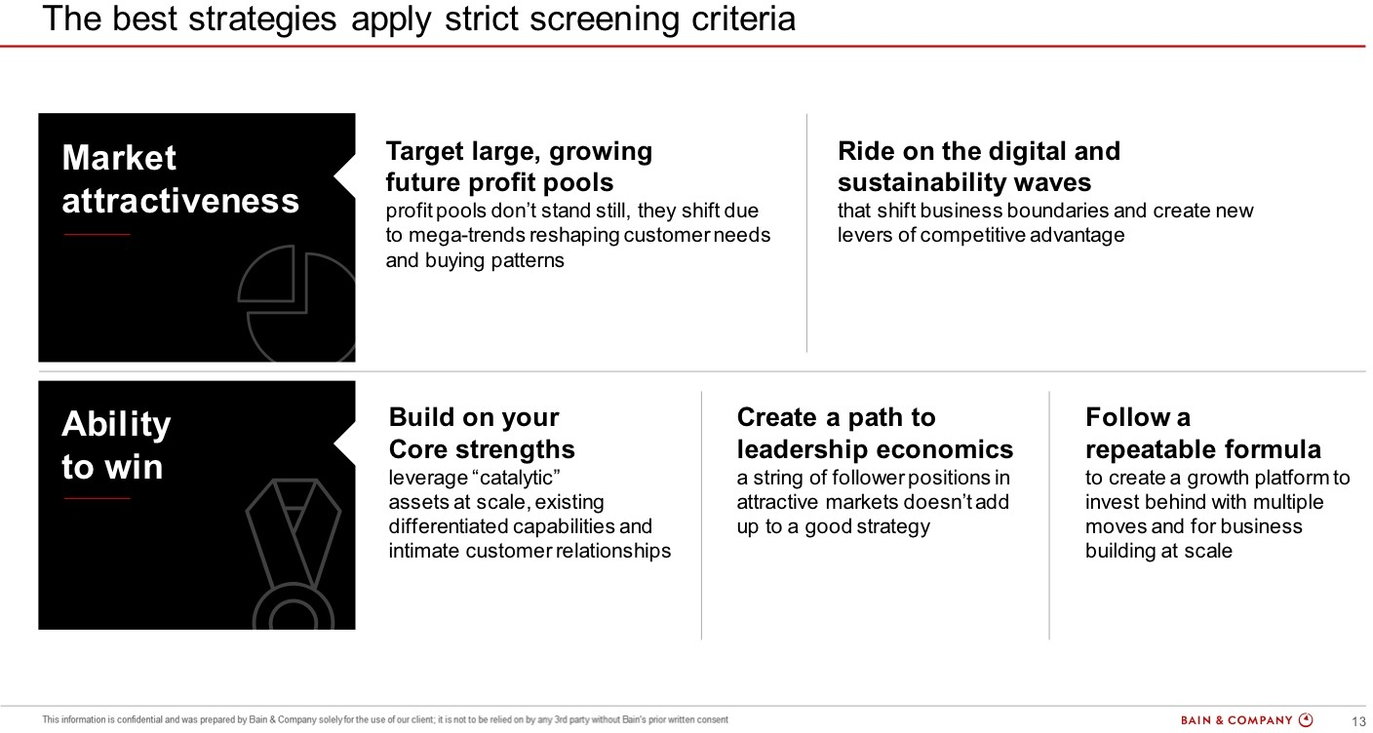
Las mejores estratégias aplican una estricta revisión de los siguientes elementos
Atractivo del mercado
Habilidad de ganar
Apuntar a posibilidades futuras que sean grandes y con expectativas de crecimientos rentable
Construir sobre las fortalezas principales
aprovechar los activos, las capacidades deferenciadoras y las relaciones íntimas con los clientes
Crear un camino para ser líderes de manera rentable
Muchos seguidores en mercados atractivos se suman a una buena estratégia
Moverse por las corrientes digitales y de sostenibilidad.
Eso cambia los límites comeciales y crea nuevas palancas de ventajas competitivas
Contruir con una fórmula “repetible”
Crear una plataforma de crecimiento, invirtiendo con múltiples movimientos, construyendo un negocio a escala
El atractivo de REDCO en los distintos mercados son los clientes y países donde su CORE tiene la mayor capacidad de generar ventaja competitiva en ciclos sostenibles
REDCO apalanca desde las especialidades diferenciadoras en planificación y desarrollo minero
Genera relaciones desde la confianza, eficiencia y flexibilidad, construyendo relaciones indiscutibles de Win Win, con estructura de costos rentables
En la reiteración son capaces de generar una plataforma sistemática de crecimiento rentable
Notes:
Los fondos de ganancias no se detienen, cambian debido a las megatendencias que remoldean las necesidades de los lcientes y los patrones de compra

Slide 32
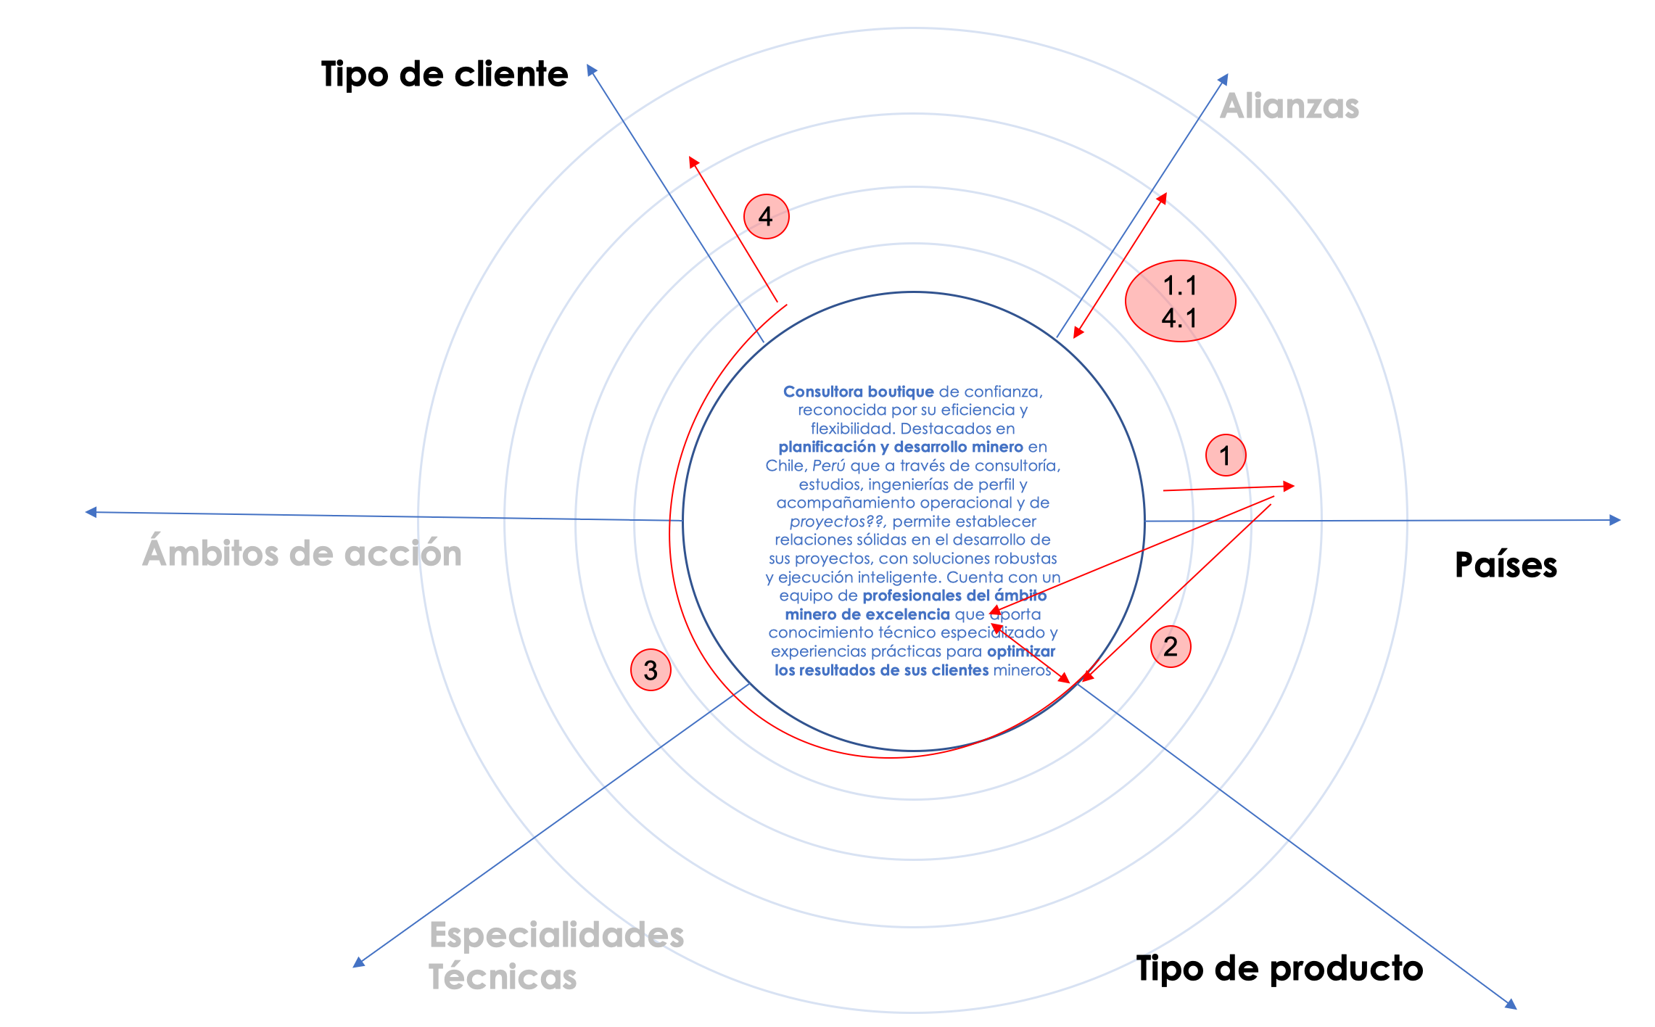
Para REDCO nos da como resultado el siguiente flujo de decisiones para crecer y cuidar el CORE
Hipótesis de la dinámica estratégica entre CORE y adyacencia (foco de métricas)
Ingresar a un país nuevo con un cliente minero
1.1 Evaluar alianzas necesarias
2. Crecer en ese país con el set de productos del CORE de REDCO
3. Fortalecer nuestro set de productos en ese país, convirtiéndose en Boutique reconocida. / Fortalecer la experiencia equipo para ese país
4. Crecer en cliente más allá de los mineros.
4.1 Evaluar alianzas necesarias

Slide 33













Ser diciplinados y mantenerse conectados con el CORE es un elemento crucial a la hora del éxito
CORE
1 paso de la adyacencia
2 pasos de la adyacencia
3 pasos de la adyacencia
Relación con el CORE
Diversification
Probabilidades de éxito
35%
15%
8%
-5%
1
Tipo de clientes conocidos
2
Estructura de costos conocidos
3
Ámbitos de acción conocidos
4
Especialidades técnicas conocidas
5
Tipo de competidores conocidos
Distancia económica desde el CORE
Menor ventaja competitiva
Menor potencial de generar valor
Menor participación y lealtad con clientes

Slide 34
Ser diciplinados y mantenerse conectados con el CORE es un elemento crucial a la hora del éxito
CORE
Relación con el CORE
USA
1
Tipo de clientes conocidos
Entramos en clientes minero
2
Estructura de costos conocidos
Mantenemos los costos conocidos de Chile
3
Ámbitos de acción conocidos
Entramos con proyectos de planificación minera
4
Especialidades técnicas conocidas
Entramos con proyectos en minería
5
Tipo de competidores conocidos
Percibimos que tenemos espacios de ganar con los competidores presentes en las distintas licitaciones y/o conversaciones
Distancia económica desde el CORE
Menor ventaja competitiva
Menor potencial de generar valor
Menor participación y lealtad con clientes

Slide 35
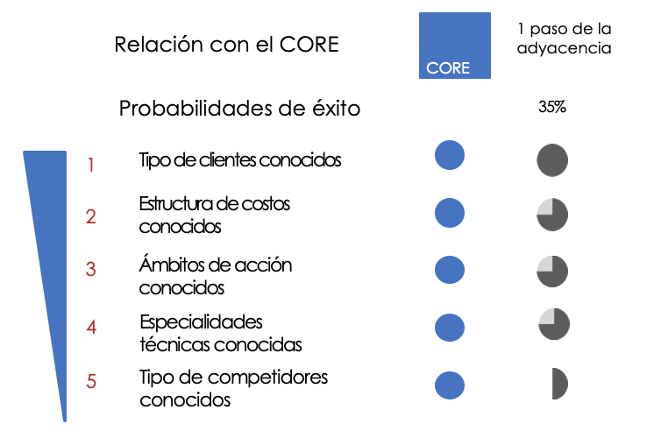
Analizamos y vemos que son altas las probabilidades de éxito creciendo en países y/o tipo de clientes

Slide 36
Propósito, misión y habilitadores
4
Notes:
2. Porque y el para que estamos
Desde donde surge la necesidad y cual es el proceso que parte hoy.
Objetivos del proyecto en 3 meses, como nos vamos a dar cuenta que fuimos exitosos en estos 14 semanas.

Slide 37
Aplicando estos conceptos al crecimiento REDCO con una mayor probabilidad de ganar…
Ventas
Ventas
Velocidad de crecimiento
Ampliar horizontes
Tipo cliente
N. Países
$ Ventas
$ Ventas
Velocidad de consolidación
del CORE
Alianzas
Profesionales senior

Slide 38
Propósito emergente
Creemos en un camino de excelencia y aprendizaje creando soluciones para un mundo mejor.
Misión
Somos una consultora boutique que proporciona soluciones a medida e integrada, logrando una nueva manera de hacer minería, con un gran equipo de profesionales maximizando el valor de nuestros clientes
Motores de crecimiento
Primera prioridad Core
Segunda prioridad Adyacencias
Tercera prioridad
Nuevas adyacencias
Equipos ágiles y autónomos mayor Calidad / Precio y valor agregado a la experiencia cliente
Consolidar y hacer crecer la boutique en Chile, Brasil y Perú
Crecer y convertirse en boutique en USA y Rusia
Metas
Ventas: sostener año 24-25 ~ 12 MUS$ y al año 26 ~18 MUS$
Tasa conversión propuestas/proyectos: Mejorar año a año
Rentabilidad proyectos adhesión a la propuesta.
NPS Clientes: Crecer año/año, mayor calidad/precio y experiencia
NPS Equipo: Crecer año/año, mayor pertenencia, aprendizaje y experiencia
Ejecución
En calidad, tiempo y costo con feedback continuo en expectativas y alcance
Gestión de alcance, entregables y cobranza
Asegurar coherencia entre lo ejecutado y comprometido
Post evaluación
Cliente y equipo reconocen una experiencia distintiva
Comercial
Lograr Calidad / Precio mejor que la competencia
Proceso de generación de valor
Foco y Habilitadores
Fortalecer talento
Lograr equipos (módulos) autogestionado
de calidad, diversidad y pertenencia como base al trabajo técnico y administrativo
Estandarizar productos
Estandarizar lo mínimo que garantice calidad y disponibilidad de experiencias
Potenciar la experiencia con el cliente
Fortalecer de inicio a fin el acompañamiento para lograr el reconocimiento diferenciador
Evolucionar talento, producto y experiencia cliente
Gestionar los aprendizajes para lograr la adaptación constante a nuestro entorno
Sistema de Gestión estratégica que enfoque en el equilibrio entre fortalecimiento del CORE y crecimiento

Slide 39
5
Agenda Control de Gestión
Notes:
Checking rápido cordial presentarnos, que expectativas traen?

Slide 40
Para orquestar el cumplimiento y el desarrollo de REDCO se propone la siguiente programación mensual

Slide 41
overall_0_132460423007308396 columns_6_132460422187315009 12_1_132460412853739341 13_1_132460412854377655 14_1_132460412854836439 8_1_132460412854866359 20_1_132460415593171562 26_1_132460417740539751 29_1_132460417740779100 39_1_132460420318256050 40_1_132460420730865834 43_1_132460420730865834 46_1_132460420730865834 49_1_132460421243240084 52_1_132460422271247360 61_1_132460423502725119 15_1_132463912351178214 10_1_132465047756602361
Cómo-Proceso-: Decisiones a tomar se derivan de los indicadores clave de cada tipo de Foro
Gobernanza
Dinámica
Analizar el negocio / revisión de KPIs
Proceso de toma de decisiones
Detalle
Preparación foro
Identificar variabilidad/desviaciones con ayuda de un dashboard con KPIs (de proceso y resultado)
Derivar decisiones
Como enfrentar y subsanar las causas raíz de variabilidad/desviaciones
Establecer recomendación
Por líder del foro, tomando inputs de áreas relacionadas
Proporcionar información
Necesaria para toma de decisión informada
Durante
foro
Tomar decisiones
Seguimiento de decisiones
En base a información proporcionada
Post
foro
Informar áreas ejecutoras y dar seguimiento a la ejecución de las decisiones y los compromisos

Slide 42
overall_0_132452588981076015 columns_3_132452588919605606 86_1_132452588926251120 89_1_132452588926380783 92_1_132452588926500453 95_1_132452588987620550 98_1_132452588987710581 101_1_132452588987810300
Cómo-Mentalidades- : Las conductas se acuerdan y se gestionan en 4 pasos y van evolucionando.
Gobernanza
Mentalidad & comportamiento
Cumplimiento
Transición
Desarrollo
Silos de alto rendimiento
Equipo cohesivo
Equipo ágil y empoderado
1
Co-construir reglas del juego con equipo de liderazgo y cobrárselo mutuamente
2
Validar reglas del juego en la acción
3
Implementar observador quien fomenta el autocontrol en función de las reglas establecidas
4
Confirmación de roles y conductas, iterando en ciclos de mejora continua de mentalidad y comportamiento

Slide 43
Primer prototipo: Agenda cumplimiento control de gestión mensual
PARTICIPANTES:
Líder : Director Ejecutivo.
Participantes: Mesa de Gestión
OBJETIVO EXPLÍCITO:
Tomar decisiones en función a cuidar el Core Business
Garantizar un cargable equilibrado (actuales y proyectados)
Compromisos concretos, en primera persona, y no interpretables.
OBJETIVO IMPLÍCITO:
Toma de decisiones honesta y genuina.
FRECUENCIA: Mensual
Segunda Lunes de cada mes 8:30-10:30
INPUT
Compromisos Acta de Reunión Anterior
Horas, Gastos y Facturación cargado.
Proyección de HH Propuestas Comerciales entregadas el día 10 de cada mes.
Tablero de Proyectos valores programados vs. reales Margen, Tarifa, HH.
Análisis de Riesgo del Proyecto Programación de Cargable
Estados Financieros de gestión
Tener un ppto para el año.
AGENDA
Conexión
Compromisos reunión anterior
Decisiones a tomar durante la reunión (se presenta información solo de desviaciones).
Presentación Tablero de Proyectos (cumplimiento plan, calidad entregables, calidad de la relación con cliente y experiencia del equipo).
Presentación de Cargable real vs. Proyectado.
Presentación Tablero Comercial.
Presentación de Proyecciones Financieras.
OUTPUT
Acta de Reunión con acuerdos/responsable/plazo con al menos:
Plan de acción para solucionar desviaciones.
Propuesta de aprendizajes a presentar en Comité de Proyectos.
Requerimientos a otras iniciativas.
Mentalidad: se presenta información solo para tomar la decisión, el compromiso debe ser en primera persona, pasión para que las decisiones aseguren la corrección de las desviaciones.

Slide 44
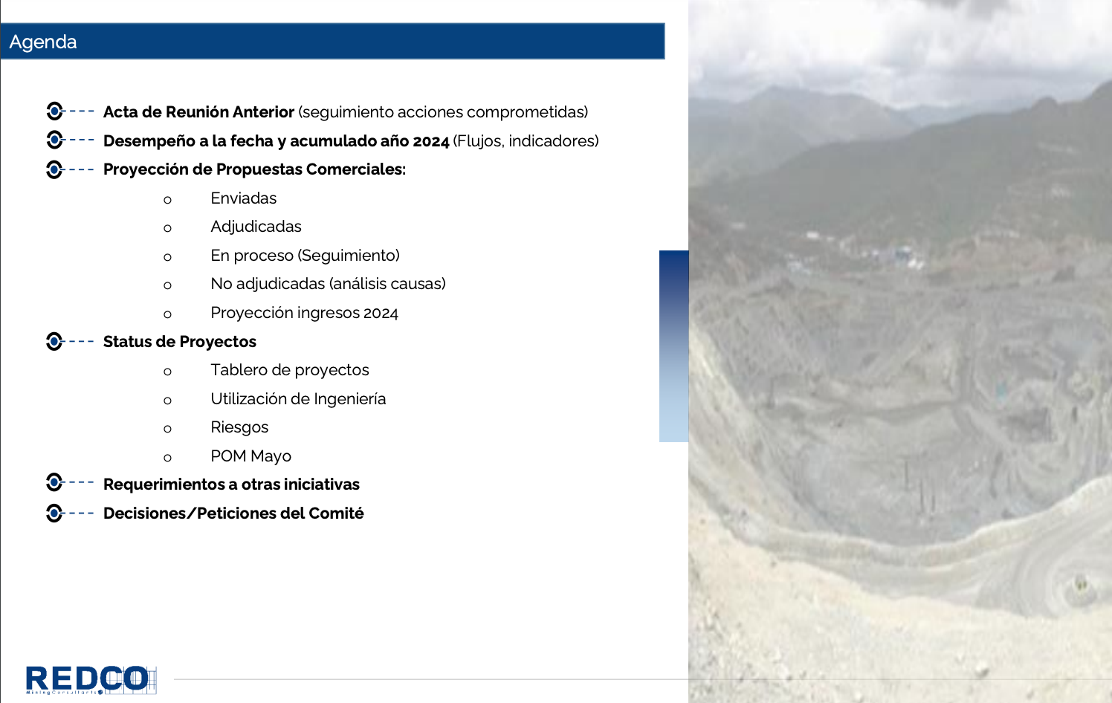
Resultado primer prototipo: agenda cumplimiento control de gestión mensual para REDCO

Slide 45
6
Desafíos de la transformación
Notes:
Checking rápido cordial presentarnos, que expectativas traen?

Slide 46
overall_0_132452588981076015 columns_3_132452588919605606 86_1_132452588926251120 89_1_132452588926380783 92_1_132452588926500453 95_1_132452588987620550 98_1_132452588987710581 101_1_132452588987810300
El balance dinámico de distintas mentalidades y estilos de trabajo son claves en las transformaciones
Cumplimiento
Transición
Desarrollo
Silos de alto rendimiento
Equipo cohesivo
Equipo ágil y empoderado
Compromiso
Aspiración
Control
Confianza

Slide 47
El gran desafío del cumplimiento del diseño estratégico es mantener dos agendas en paralelo, de cumplimiento y de aspiración
Cumplir
Aspirar
Consultoría e Ingeniería de calidad rentables
Innovar para evolucionar las Consultorías e Ingenierías
Resultados
Procesos
Asegurar la confiabilidad de la promesa
Generar ambientes para hacerlo distinto
Mentalidad y Comportamiento
Evitar errores
Error es una fuente de aprendizaje
Distinción: Las transformaciones requerieren gestionar mentalidades que son contradictorias

Slide 48
REDCO sostiene la mayor parte del tiempo conversaciones que no generan nuevas oportunidades
 | COMODIDAD / EQUILIBRIO
REFORZANDO PATRONES DEL PASADO |  |  | ABRIENDO POSIBILIDADES
 |  |  | ABRIENDO POSIBILIDADES
 | TENSIÓN / DESEQUILIBRIO | COMODIDAD / EQUILIBRIO
COMUNICACIÓN POLITICAMENTE CORRECTA
40%
DIALOGO
GENERATIVO
10%
DEBATE DE TRINCHERAS
30%
CONVERSACIONES DIFICILES
20%
Las conversaciones que el equipo hace o no, me determinan los estilos de trabajo y mentalidades

Slide 49
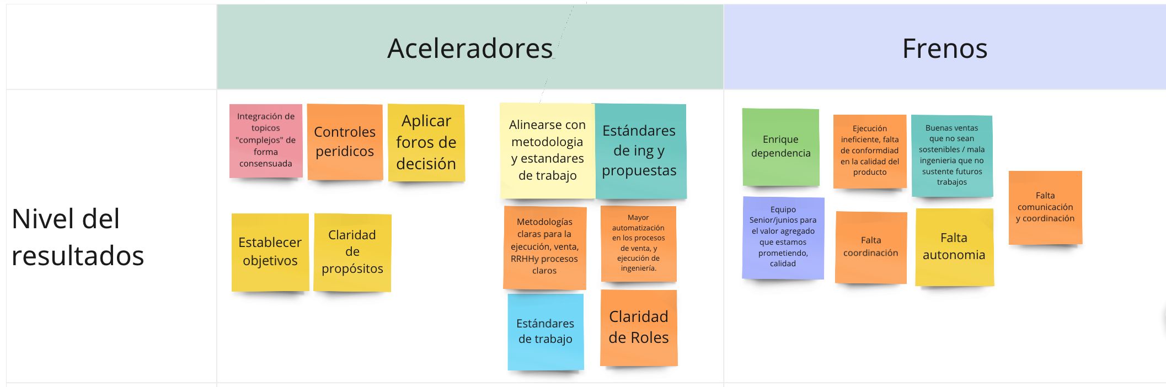
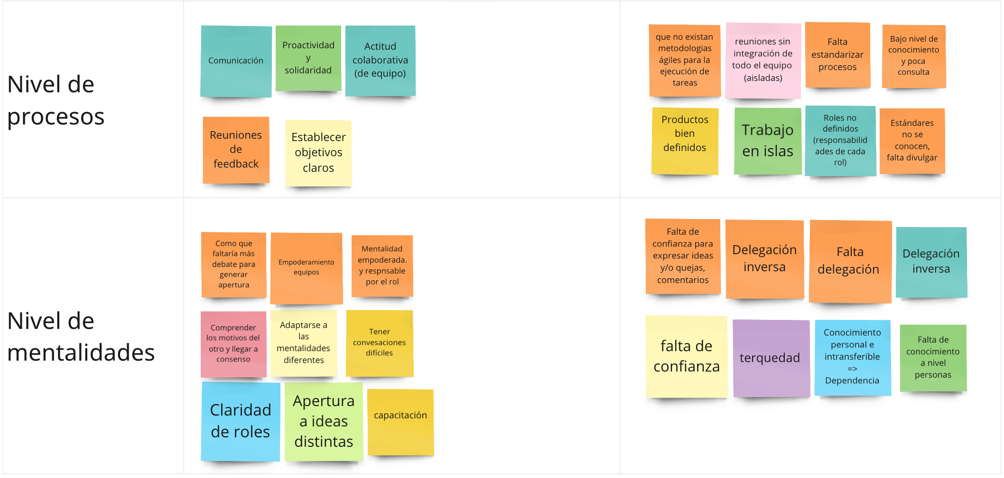
Cuáles son los aceleradores y frenos de REDCO para la transformación

Slide 50
Rodrigo Herrera
M. Cristina Güell
28 junio 2024

